Slide 1
Формирование культуры здорового и безопасного образа жизни воспитанников
«Здоровье- это состояние полного физического, психического и социального благополучия»
Всемирная ассоциация здравоохранения

Slide 2
Актуальность направления
Анализ современного состояния образования в области здоровьесбережения и безопасности позволяет сделать вывод о том ,что действующая модель обучения не соответствует запросом современного общества свойственным ему механизмом наследования культуры, идеям опережающего образования, современному пониманию феномена детства, принципам дошкольного образования, не решает поставленные в ФГОС и ФОП дошкольного образования задачи формирования основ компетенций, позволяющими индивиду обеспечивать собственную безопасность, заботится о безопасности окружающих людней, природной и техногенной среды. Этим определяется актуальность внедрения в практику научно обоснованных прошедших первичную апробацию моделей, обеспечивающих формирование у детей дошкольного возраста культуры здорового и безопасного образа жизни

Slide 3
Проблемное поле:
Выявить ценностные ориентиры воспитания подрастающих поколений, отраженные в актуальных нормативных и программных документах дошкольного образования. Обосновать подходы к определению содержания образовательной деятельности, выборы методов организации детских видов деятельности, базовых технологий, выделению планируемых результатов с точки зрения личностных новообразований всех участников образовательных отношений и совершенствования образовательной системы. Выделить актуальные направления психолого-педагогической поддержки семьи и повышения компетентности родителей в вопросах
охраны и укрепления здоровья детей, обеспечения их безопасности и формирования у детей культуры здорового и безопасного образа жизни.

Slide 4
Цель:
Поиск наиболее эффективных механизмов реализации в практике дошкольного образования модели формирование культуры здоровья и культуры безопасности.

Slide 5
Ожидаемые результаты:
Дети:
1.Имеют представления в области здоровья и безопасного образа жизни
2.Имеют осознанное отношение к жизни как основоположной ценности здоровью и безопасности как совокупности физического, духовного и социального благополучия человека.
3.Имеют сформированные и мотивационные основы здорового образа жизни безопасного поведения ,обладают необходимым опытом и навыками для их осуществления.
4.Соблюдают элементарные правила здорового образа жизни безопасности.

Slide 6
Взаимодействие педагога и родителей
1.Беседы
2.Консультации
3.Родительские собрания
4.Совместные праздники
5.Анкетирование

Slide 7
Физкультурно- оздоровительные мероприятия
1.Утренняя гимнастика
2.Физическая культура
3.Гимнастика после дневного сна
.Подвижные игры и физические упражнения на прогулке
4.Дыхательная гимнастика

Slide 8
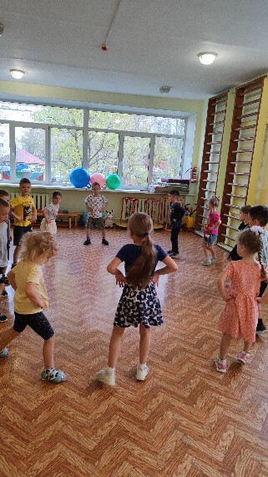
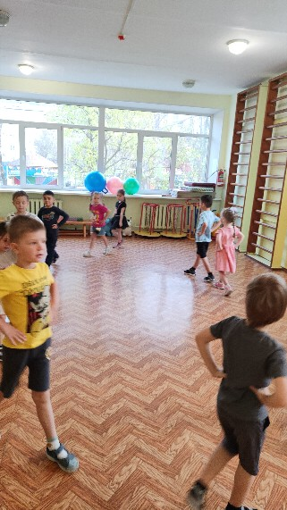
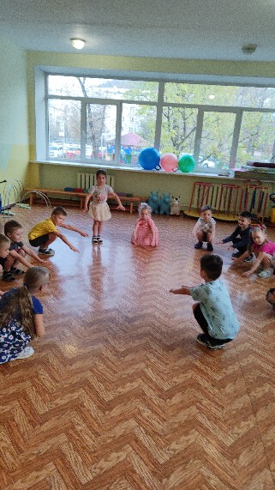
Утренняя гимнастика

Slide 9
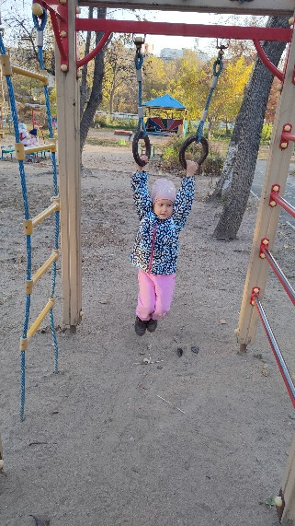
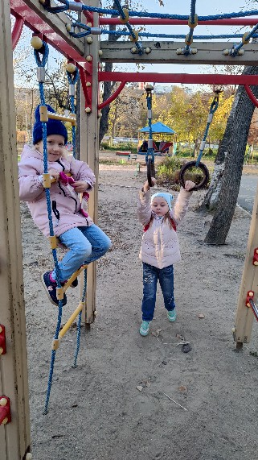
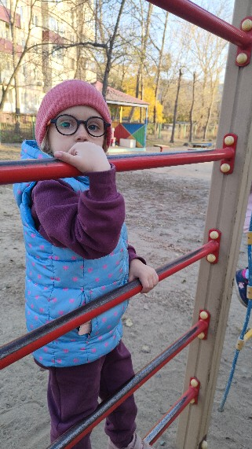
Физическая культура

Slide 10
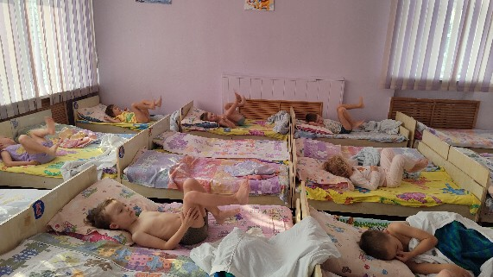
Гимнастика после дневного сна

Slide 11
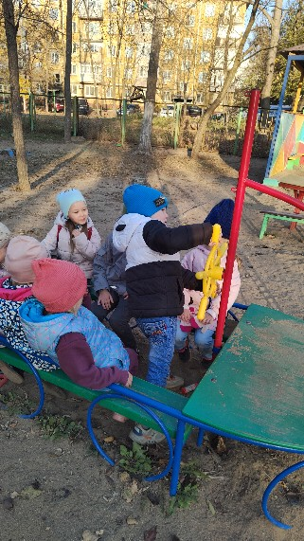
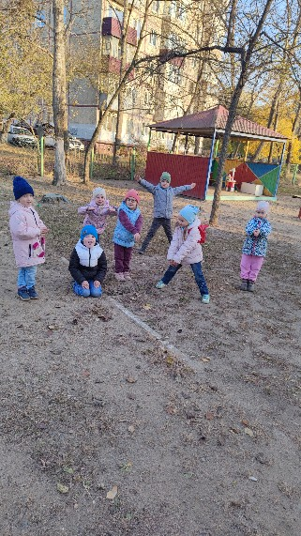
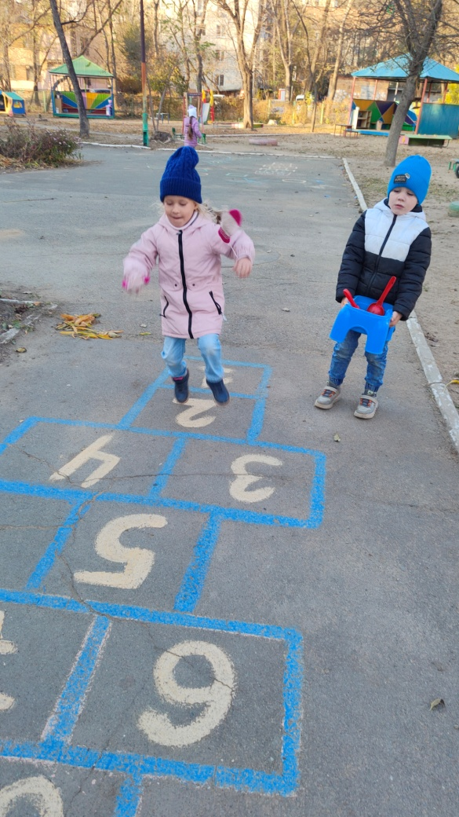
Подвижные игры на прогулке

Slide 12
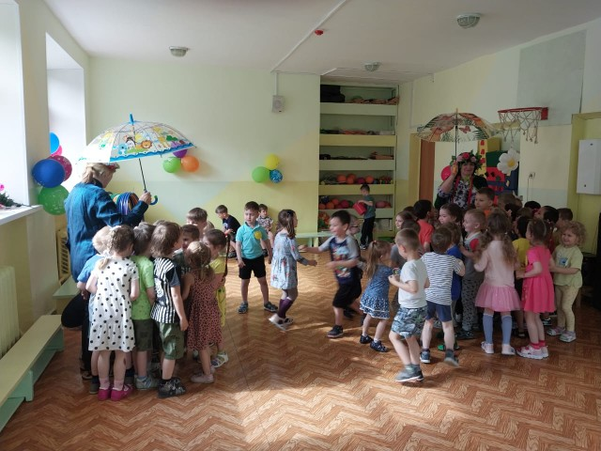
Спортивные праздники

Slide 13
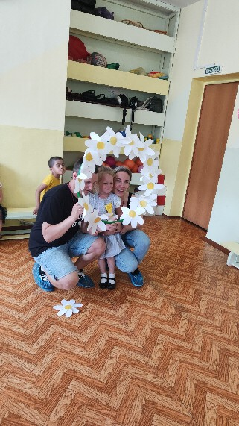
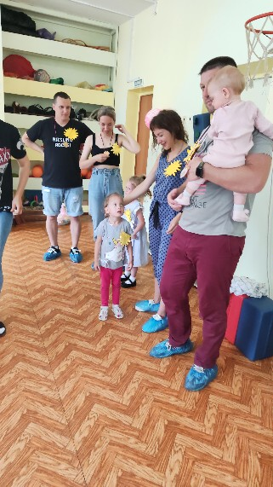

Slide 14
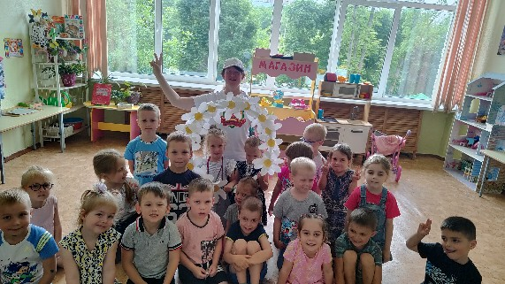

Slide 15
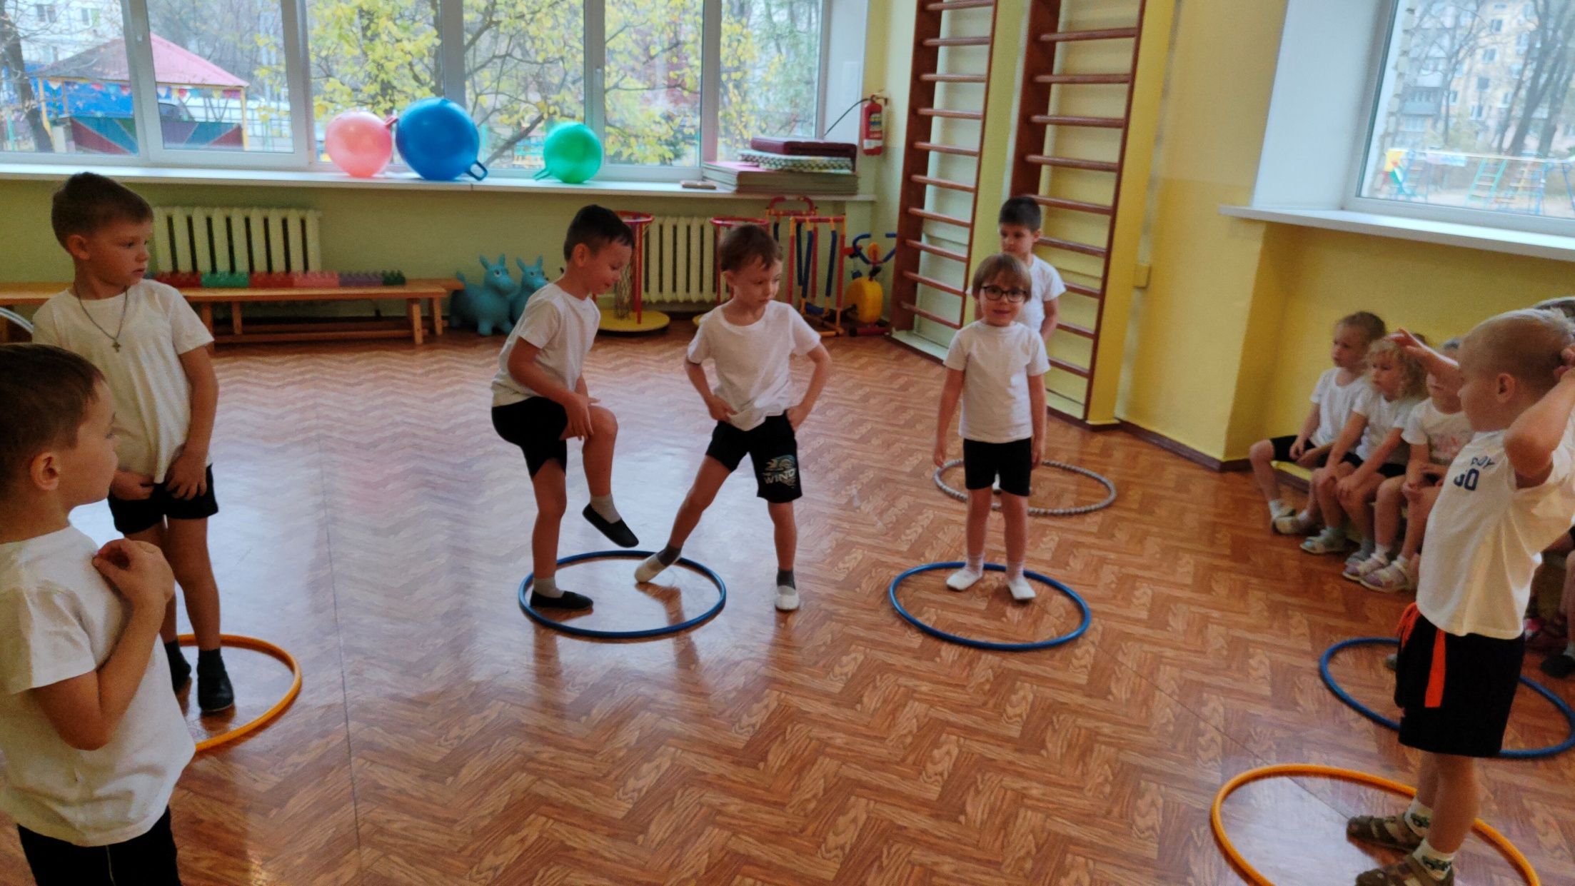
Физическая культура

Slide 16
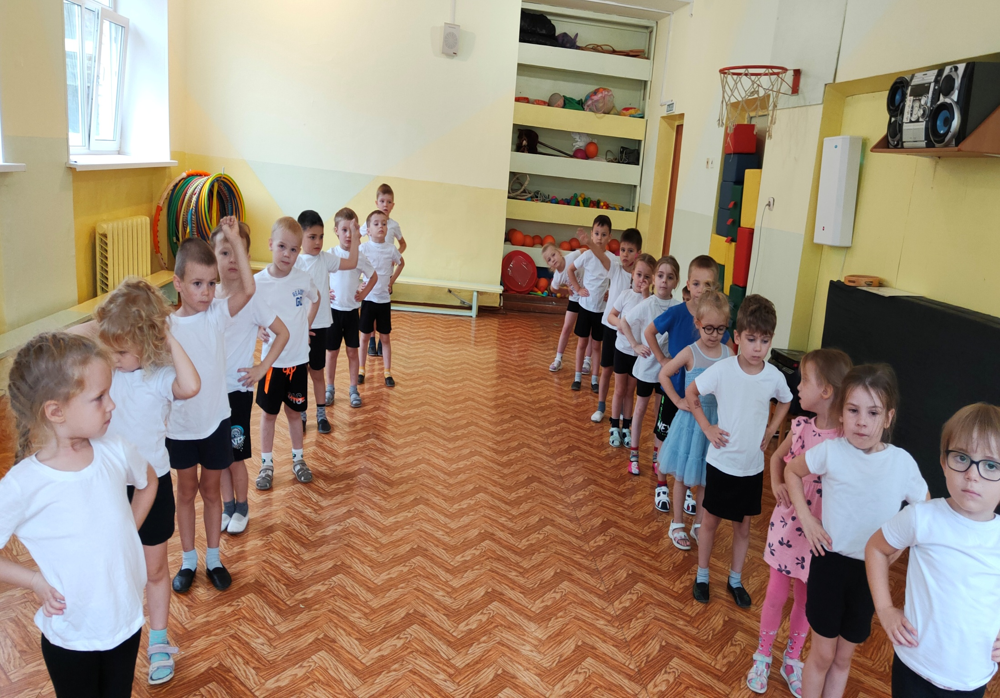

Slide 17
Спасибо за внимание

